Slide 1
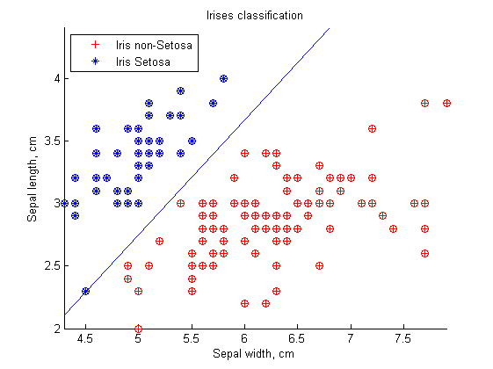
Задача классификации
Задача классификации — формализованная задача, в которой имеется множество объектов, разделённых некоторым образом на классы.
Задано конечное множество объектов (обучающая выборка), для которых известно, к каким классам они относятся. Классовая принадлежность остальных объектов неизвестна. Требуется построить алгоритм, способный классифицировать произвольный объект из исходного множества.
Классифицировать объект — значит, указать номер (или наименование) класса, к которому относится данный объект.

Slide 2
Распознавание образов
Классификацию сигналов и изображений называют распознаванием образов.
Детектор объектов – бинарный классификатор.
Типы входных данных:
1. Матрица расстояний между объектами.Каждый объект описывается расстояниями до всех остальных объектов обучающей выборки.
2. Признаковое описание. Каждый объект описывается набором своих характеристик, называемых признаками.
Признаки делятся на следующие типы в зависимости от допустимых значений:
- бинарный признак ({0,1});
- номинальный признак (конечное множество);
- порядковый признак (конечное упорядоченное множество);
- количественный признак (множество действительных чисел).

Slide 3
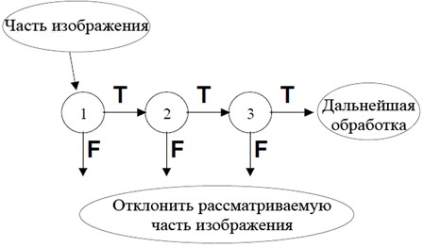
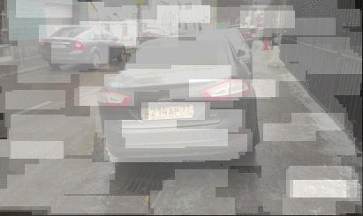
Каскадный детектор
Изображениe сканируеться скользящим окном, которое изменяет не только свое положение, но и свои размеры

Slide 4
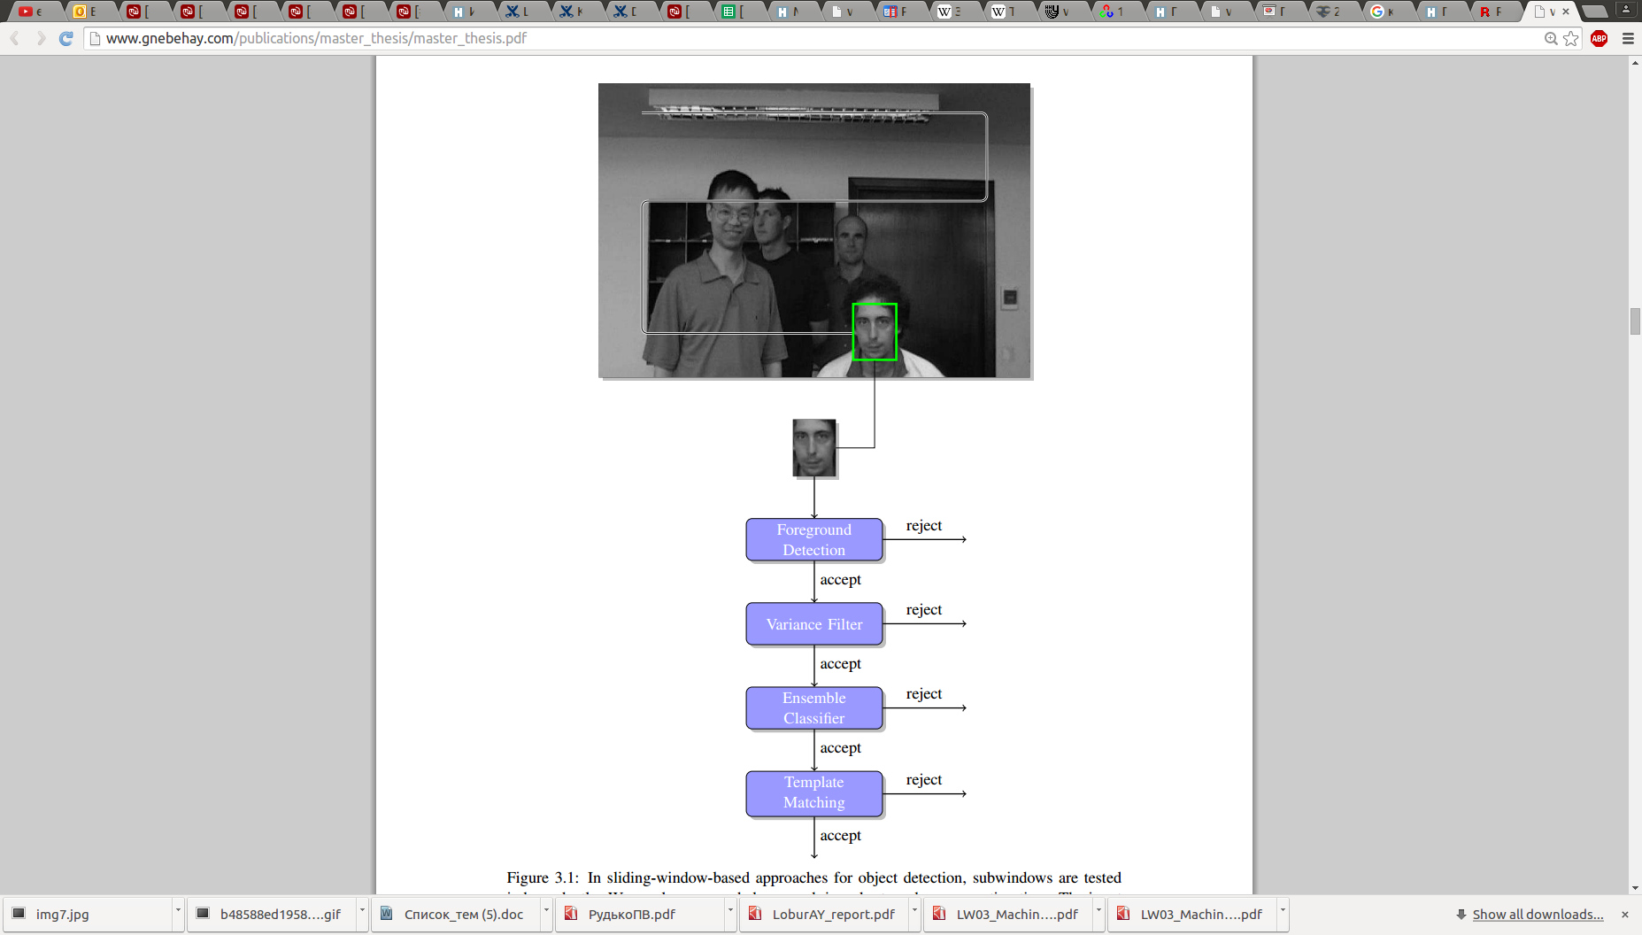
Каскадный детектор

Slide 5
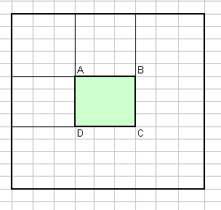
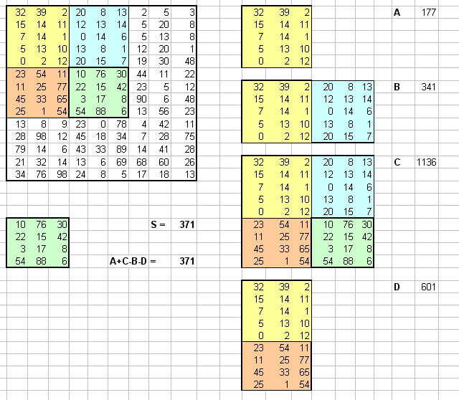
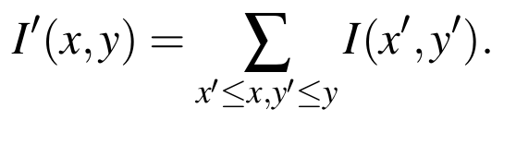
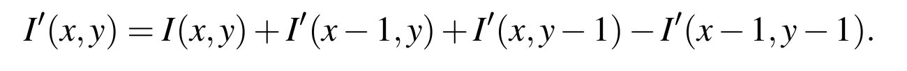
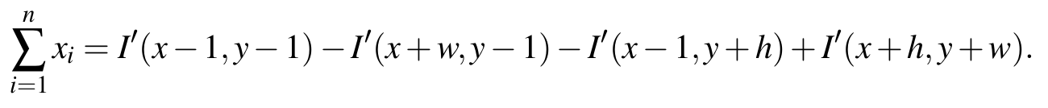
Интегральное изображение
Интегральное изображение – это двумерный масив в ячейках которого храниться сумма пикселей выше и левее текущего, всключая текущий.

Slide 6
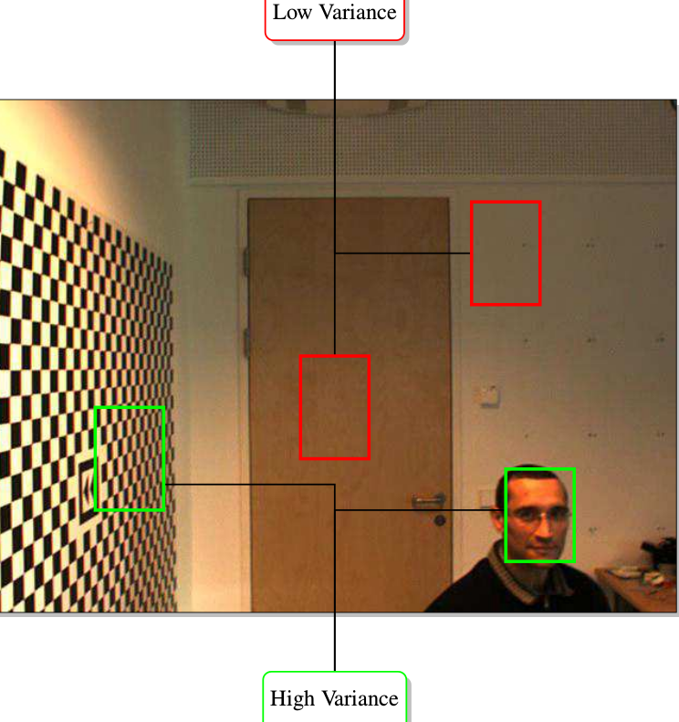
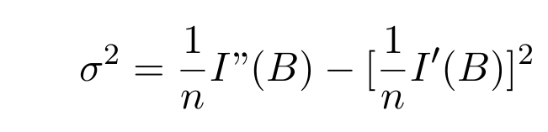

VarianceFilter
(дисперсионный фильтр)

